Slide 1
De quelles manières le dialogue est-il devenu une source d’inspiration pour les musiciens ?
Finaliser
Le dialogue en musique
séance 5

Slide 2
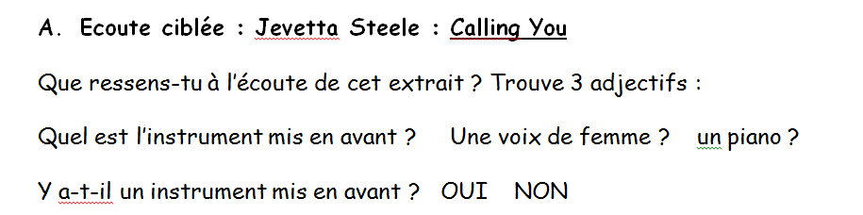


Emouvant, doux, calme.

Slide 3
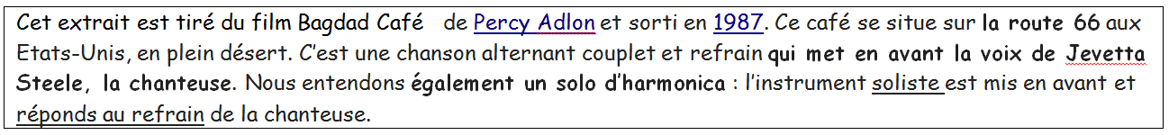

Slide 4
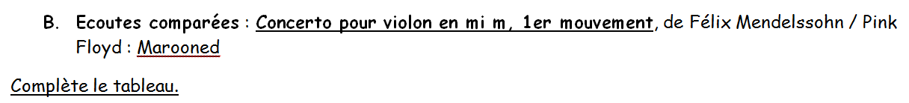
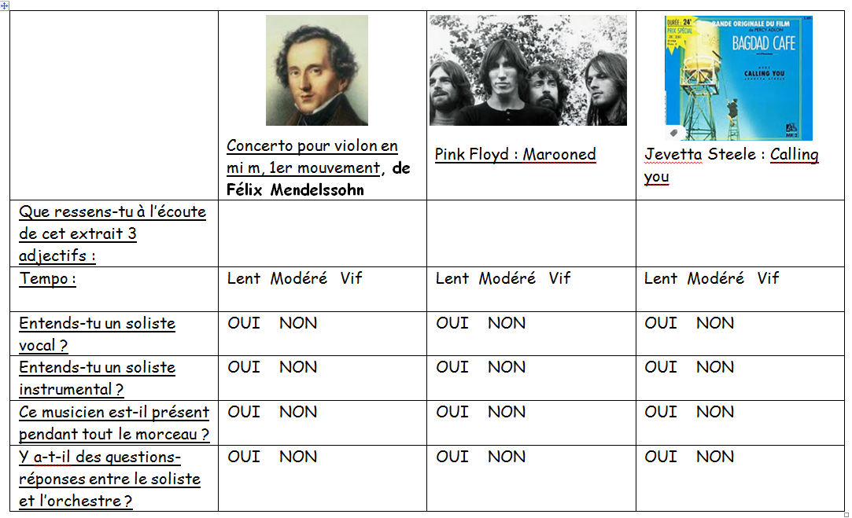
Majestueux, agile, émouvant
Serein, aérien, calme.
Emouvant, doux, calme.

Slide 5
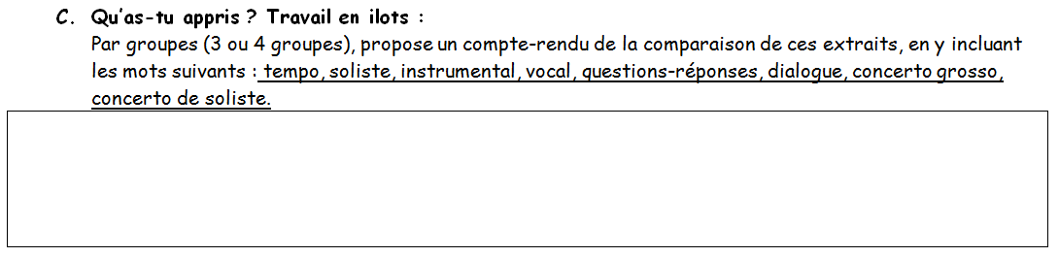
Dans ces trois extraits, le tempo est lent.
L’extrait 1 est un concerto de soliste, l’extrait 2 propose un long solo de guitare électrique. Les solistes dialoguent avec l’orchestre en faisant des questions-réponses.
L’extrait 3 est une chanson qui fait entendre une soliste vocale et un solo d’harmonica.

Slide 6
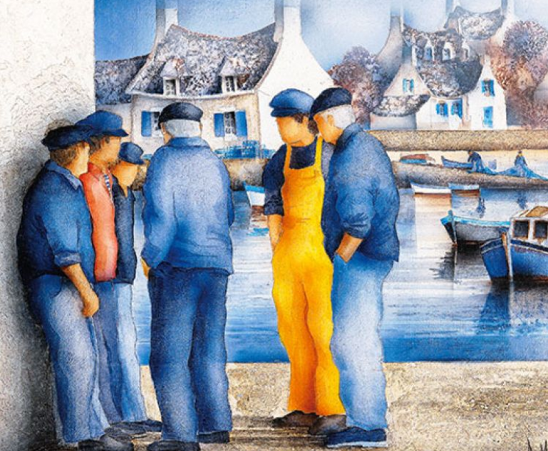
Bernard Morinay
Dialogue marin

